Slide 1
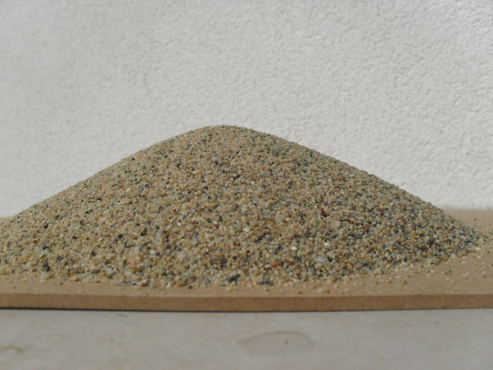
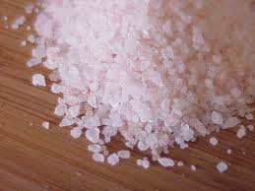
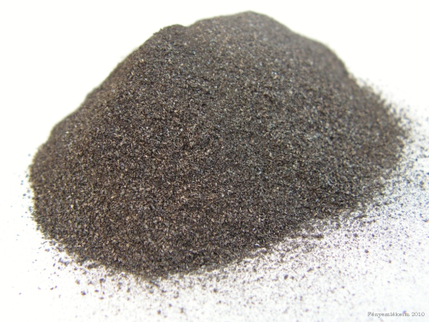
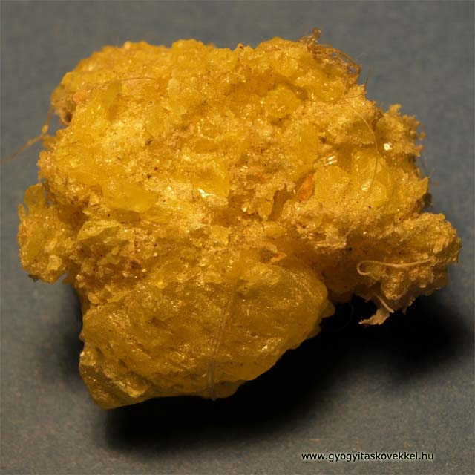
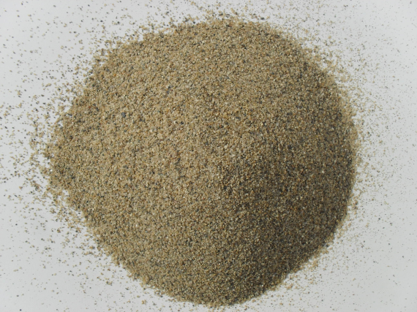
Szilárd keverékek szétválasztásának módszerei

Slide 2
Mit nevezünk keveréknek?
Keverékek: olyan anyag, ami többféle elemet, vagy vegyületet tartalmaz. A komponensek fizikai tulajdonságaikat megőrzik, így szétválasztásuk fizikai módszerekkel történik.
Kísérletek:
só + homok
Vas + kén
Homok + kén szétválasztása
Hogyan lehetséges?

Slide 3
Ahhoz, hogy szét tudjuk választani a keverékeket ismerni kell a fizikai tulajdonságaikat.
Anyag tulajdonság | Konyhasó | homok | kén | vas
Kémiai jele
Színe
Halmaz-állapota
Olvadáspont
sűrűsége
Oldhatóság
Különleges tulajdonság

Slide 4
Anyag tulajdonság | Konyhasó | homok | kén | vas
Kémiai jele | NaCl | SiO₂ | S, S ₈ | Fe
Színe | fehér | Szürke, sárga | sárga | sötétszürke
Halmaz-állapota | szilárd | szilárd | szilárd | szilárd
Olvadáspont | 1600 ⁰C | magas | alacsony | magas
sűrűsége | > víz | > víz | < víz | > víz
Oldhatóság | vízben | Vízben, benzinben NEM | Vízben nem, benzinben igen | Nem
Különleges tulajdonság |  | Üveg alapanyaga | porrátörhető | mágnesezhető

Slide 5
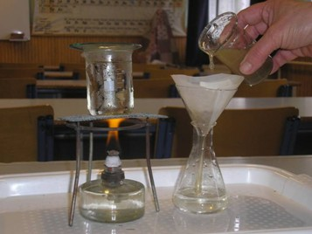
Kísérletek:
só + homok
Hogyan csináljuk, mely tulajdonságot tudjuk felhasználni?
- Vízben oldjuk - > homok leülepedik, só oldódik
Szűrés -> homok szűrőpapíron, só oldatba
Bepárlás –> víz elpárolog, só marad.

Slide 6
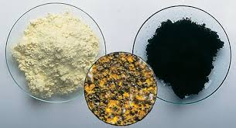
2.Vas + kén
Mely tulajdonságot tudjuk felhasználni?
-Mágnessel a vasat ki tudom szedni a keverékből.
3.Homok + kén szétválasztása
Mely tulajdonságot tudjuk felhasználni?
- Öntsünk rá vizet -> homok leülepedik, kén a felszínen marad.

Slide 7
Szétválasztási módszerek összefoglalva
Kioldás – oldhatóság alapján
Ülepítés – sűrűségkülönbség alapján
Szűrés – részecskeméret alapján
Szitálás – részecskeméret alapján
Bepárlás – forráspontkülönbség alapján
Egyedi tulajdonság - mágnesesség alapján

Slide 8
Gyakorlati példák:
- Hamupipőke lencse válogatása
tésztaszűrés, húsleves szűrése, teaszűrés
Aranymosás
Szeméttelepen vashulladék kiválasztása
Gyöngy válogatás szín alapján
Mf: 36/1, 2, szorgalmi 3, 4

